Slide 1

DATA SCIENCE
ARCHITECTURE ANALYTICS & NOSQL
PROF. GAUI
Versão 2 – <março de 23>
1

Slide 2
Fundamentos de Hardware / Storage
4

Slide 3
Por que Armazenamento e Gerenciamento de Informações?
A informação é o conhecimento derivado de dados
O crescimento da informação digital resultou em explosão de informações
Vivemos em um mundo on-command, on-demand
Precisamos de informações quando e onde for necessário
Crescente dependência do acesso rápido e confiável à informação
Empresas buscam armazenar, proteger, otimizar e alavancar as informações
Para obter vantagem competitiva
Para derivar nova oportunidade de negócio
17
Notes:
Introdução
Um grande desafio na vida de qualquer administrador de banco de dados é gerenciar e prover alto desempenho e alta disponibilidade na infraestrutura tecnológica.
Conforme Shrivastava e Somasundaram a informação no mundo corporativo cresce muito e cada vez mais as empresas para atingir o sucesso de seus negócios precisam de alta disponibilidade no armazenamento de dados.
Em um ambiente de alta disponibilidade, paralisar o banco de dados para realizar manutenções de desempenho (tunning), realizar novas configurações ou troca de discos rígidos no ambiente tecnológico poderá trazer graves consequências financeiras para a empresa.
Com o crescimento do banco de dados o DBA necessita cada vez mais de ferramentas que aumentem sua produtividade e o ajude a automatizar as tarefas diárias.
O armazenamento e a alta disponibilidade em sistemas de banco de dados é um grande foco de qualquer DBA.
Quando se procura ter desempenho do acesso aos dados e alta disponibilidade, devem ser utilizados tecnologias e recursos disponíveis no mercado de maneira adequada, garantindo inúmeras melhorias no gerenciamento e disponibilidade do ambiente.
Informação é cada vez mais importante em nossas vidas. Nos tornamos dependentes da informação no século 21, vivendo em um mundo de controle-demanda, o que significa que nós precisamos da informações à todo momento. Acessamos a Internet todos os dias para buscarmos informações, para participarmos de redes sociais, para enviarmos e recebermos e-mails, para compartilharmos fotos e vídeos, e para usarmos muitos outros aplicativos.
Equipados com um crescente número de dispositivos geradores de conteúdo, as pessoas criam mais informações do que as empresas (incluindo as empresas públicas, sem fins lucrativos, etc.). As informações criadas pelas pessoas ganham mais valores quando compartilhadas com os outros. Ao ser criada, a informação fica alojada nos aparelhos, tais como telefones celulares, smartphones, tablets, câmeras e redes. Apesar de serem criadas por pessoas, as informações são armazenadas e gerenciadas por um número relativamente pequeno de empresas.
A importância, a dependência, e a quantidade de informações para o mundo dos negócios também continuam crescer de maneira surpreendente. Para obter sucesso nos negócios, as empresas dependem que o acesso à informações importantes, seja rápido e confiável. Alguns exemplos de processos e sistemas de negócios, que dependem de informação digital, incluem reservas de passagens aéreas, faturas de contas de telefones, comércio na Internet, banco eletrônico, processamento de transações com cartões de crédito, negociação de capital e estoque, processos de reivindicações de planos de saúde, pesquisa cientificas, e assim por diante. A crescente dependência de informações dos negócios fez com que os desafios de armazenamento, proteção e gerenciamento de dados também aumentassem. As obrigações legais, regulamentadas e contratuais relacionadas à disponibilidade e proteção de dados também contribuem para estes desafios.

Slide 4
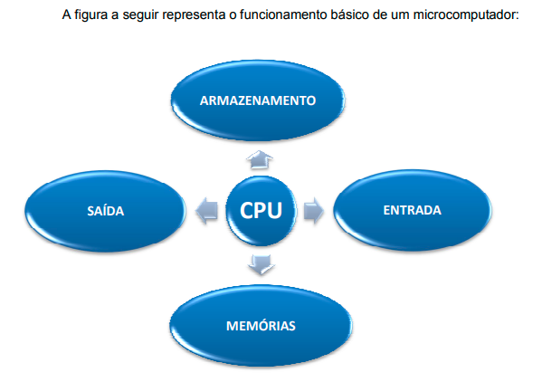
17
Notes:
Introdução
Um grande desafio na vida de qualquer administrador de banco de dados é gerenciar e prover alto desempenho e alta disponibilidade na infraestrutura tecnológica.
Conforme Shrivastava e Somasundaram a informação no mundo corporativo cresce muito e cada vez mais as empresas para atingir o sucesso de seus negócios precisam de alta disponibilidade no armazenamento de dados.
Em um ambiente de alta disponibilidade, paralisar o banco de dados para realizar manutenções de desempenho (tunning), realizar novas configurações ou troca de discos rígidos no ambiente tecnológico poderá trazer graves consequências financeiras para a empresa.
Com o crescimento do banco de dados o DBA necessita cada vez mais de ferramentas que aumentem sua produtividade e o ajude a automatizar as tarefas diárias.
O armazenamento e a alta disponibilidade em sistemas de banco de dados é um grande foco de qualquer DBA.
Quando se procura ter desempenho do acesso aos dados e alta disponibilidade, devem ser utilizados tecnologias e recursos disponíveis no mercado de maneira adequada, garantindo inúmeras melhorias no gerenciamento e disponibilidade do ambiente.
Informação é cada vez mais importante em nossas vidas. Nos tornamos dependentes da informação no século 21, vivendo em um mundo de controle-demanda, o que significa que nós precisamos da informações à todo momento. Acessamos a Internet todos os dias para buscarmos informações, para participarmos de redes sociais, para enviarmos e recebermos e-mails, para compartilharmos fotos e vídeos, e para usarmos muitos outros aplicativos.
Equipados com um crescente número de dispositivos geradores de conteúdo, as pessoas criam mais informações do que as empresas (incluindo as empresas públicas, sem fins lucrativos, etc.). As informações criadas pelas pessoas ganham mais valores quando compartilhadas com os outros. Ao ser criada, a informação fica alojada nos aparelhos, tais como telefones celulares, smartphones, tablets, câmeras e redes. Apesar de serem criadas por pessoas, as informações são armazenadas e gerenciadas por um número relativamente pequeno de empresas.
A importância, a dependência, e a quantidade de informações para o mundo dos negócios também continuam crescer de maneira surpreendente. Para obter sucesso nos negócios, as empresas dependem que o acesso à informações importantes, seja rápido e confiável. Alguns exemplos de processos e sistemas de negócios, que dependem de informação digital, incluem reservas de passagens aéreas, faturas de contas de telefones, comércio na Internet, banco eletrônico, processamento de transações com cartões de crédito, negociação de capital e estoque, processos de reivindicações de planos de saúde, pesquisa cientificas, e assim por diante. A crescente dependência de informações dos negócios fez com que os desafios de armazenamento, proteção e gerenciamento de dados também aumentassem. As obrigações legais, regulamentadas e contratuais relacionadas à disponibilidade e proteção de dados também contribuem para estes desafios.

Slide 5
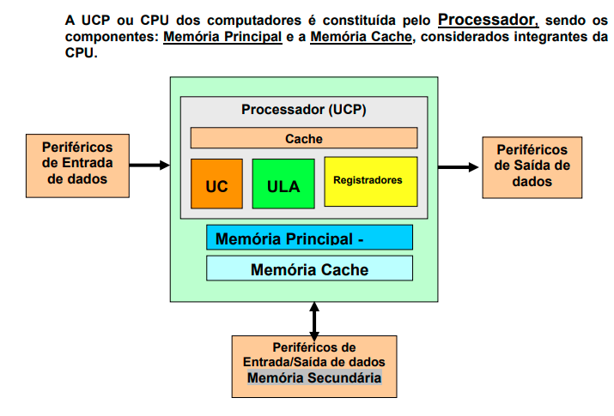
17
Notes:
Introdução
Um grande desafio na vida de qualquer administrador de banco de dados é gerenciar e prover alto desempenho e alta disponibilidade na infraestrutura tecnológica.
Conforme Shrivastava e Somasundaram a informação no mundo corporativo cresce muito e cada vez mais as empresas para atingir o sucesso de seus negócios precisam de alta disponibilidade no armazenamento de dados.
Em um ambiente de alta disponibilidade, paralisar o banco de dados para realizar manutenções de desempenho (tunning), realizar novas configurações ou troca de discos rígidos no ambiente tecnológico poderá trazer graves consequências financeiras para a empresa.
Com o crescimento do banco de dados o DBA necessita cada vez mais de ferramentas que aumentem sua produtividade e o ajude a automatizar as tarefas diárias.
O armazenamento e a alta disponibilidade em sistemas de banco de dados é um grande foco de qualquer DBA.
Quando se procura ter desempenho do acesso aos dados e alta disponibilidade, devem ser utilizados tecnologias e recursos disponíveis no mercado de maneira adequada, garantindo inúmeras melhorias no gerenciamento e disponibilidade do ambiente.
Informação é cada vez mais importante em nossas vidas. Nos tornamos dependentes da informação no século 21, vivendo em um mundo de controle-demanda, o que significa que nós precisamos da informações à todo momento. Acessamos a Internet todos os dias para buscarmos informações, para participarmos de redes sociais, para enviarmos e recebermos e-mails, para compartilharmos fotos e vídeos, e para usarmos muitos outros aplicativos.
Equipados com um crescente número de dispositivos geradores de conteúdo, as pessoas criam mais informações do que as empresas (incluindo as empresas públicas, sem fins lucrativos, etc.). As informações criadas pelas pessoas ganham mais valores quando compartilhadas com os outros. Ao ser criada, a informação fica alojada nos aparelhos, tais como telefones celulares, smartphones, tablets, câmeras e redes. Apesar de serem criadas por pessoas, as informações são armazenadas e gerenciadas por um número relativamente pequeno de empresas.
A importância, a dependência, e a quantidade de informações para o mundo dos negócios também continuam crescer de maneira surpreendente. Para obter sucesso nos negócios, as empresas dependem que o acesso à informações importantes, seja rápido e confiável. Alguns exemplos de processos e sistemas de negócios, que dependem de informação digital, incluem reservas de passagens aéreas, faturas de contas de telefones, comércio na Internet, banco eletrônico, processamento de transações com cartões de crédito, negociação de capital e estoque, processos de reivindicações de planos de saúde, pesquisa cientificas, e assim por diante. A crescente dependência de informações dos negócios fez com que os desafios de armazenamento, proteção e gerenciamento de dados também aumentassem. As obrigações legais, regulamentadas e contratuais relacionadas à disponibilidade e proteção de dados também contribuem para estes desafios.

Slide 6
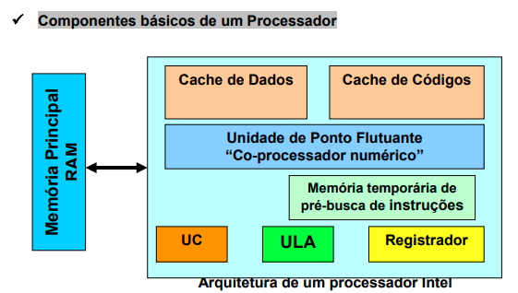
17
Notes:
Introdução
Um grande desafio na vida de qualquer administrador de banco de dados é gerenciar e prover alto desempenho e alta disponibilidade na infraestrutura tecnológica.
Conforme Shrivastava e Somasundaram a informação no mundo corporativo cresce muito e cada vez mais as empresas para atingir o sucesso de seus negócios precisam de alta disponibilidade no armazenamento de dados.
Em um ambiente de alta disponibilidade, paralisar o banco de dados para realizar manutenções de desempenho (tunning), realizar novas configurações ou troca de discos rígidos no ambiente tecnológico poderá trazer graves consequências financeiras para a empresa.
Com o crescimento do banco de dados o DBA necessita cada vez mais de ferramentas que aumentem sua produtividade e o ajude a automatizar as tarefas diárias.
O armazenamento e a alta disponibilidade em sistemas de banco de dados é um grande foco de qualquer DBA.
Quando se procura ter desempenho do acesso aos dados e alta disponibilidade, devem ser utilizados tecnologias e recursos disponíveis no mercado de maneira adequada, garantindo inúmeras melhorias no gerenciamento e disponibilidade do ambiente.
Informação é cada vez mais importante em nossas vidas. Nos tornamos dependentes da informação no século 21, vivendo em um mundo de controle-demanda, o que significa que nós precisamos da informações à todo momento. Acessamos a Internet todos os dias para buscarmos informações, para participarmos de redes sociais, para enviarmos e recebermos e-mails, para compartilharmos fotos e vídeos, e para usarmos muitos outros aplicativos.
Equipados com um crescente número de dispositivos geradores de conteúdo, as pessoas criam mais informações do que as empresas (incluindo as empresas públicas, sem fins lucrativos, etc.). As informações criadas pelas pessoas ganham mais valores quando compartilhadas com os outros. Ao ser criada, a informação fica alojada nos aparelhos, tais como telefones celulares, smartphones, tablets, câmeras e redes. Apesar de serem criadas por pessoas, as informações são armazenadas e gerenciadas por um número relativamente pequeno de empresas.
A importância, a dependência, e a quantidade de informações para o mundo dos negócios também continuam crescer de maneira surpreendente. Para obter sucesso nos negócios, as empresas dependem que o acesso à informações importantes, seja rápido e confiável. Alguns exemplos de processos e sistemas de negócios, que dependem de informação digital, incluem reservas de passagens aéreas, faturas de contas de telefones, comércio na Internet, banco eletrônico, processamento de transações com cartões de crédito, negociação de capital e estoque, processos de reivindicações de planos de saúde, pesquisa cientificas, e assim por diante. A crescente dependência de informações dos negócios fez com que os desafios de armazenamento, proteção e gerenciamento de dados também aumentassem. As obrigações legais, regulamentadas e contratuais relacionadas à disponibilidade e proteção de dados também contribuem para estes desafios.

Slide 7




O que são Dados?
Dados
Um conjunto de fatos em estado bruto a partir dos quais conclusões podem ser tiradas.
Os dados são convertidos para o formato mais conveniente: dados digitais
Fatores de crescimento de dados digitais são:
Aumento da capacidade de processamento de dados
Menor custo de armazenamento digital
Tecnologias de comunicação mais rápidas e acessíveis
Proliferação de aplicativos e dispositivos inteligentes
Digital Movie
Movie
10101011010
00010101011
Digital Photo
01010101010
Photo
10101011010
00010101011
e-Book
01010101010
Book
10101010101
email
01010101010
Letter
10101010101
Digital Data
18
Notes:
Antes do advento dos computadores, os métodos e procedimentos adotados para a criação e compartilhamento de dados eram limitados a menos formas, como papel e filme. Atualmente os mesmos dados podem ser convertidos para meios mais convenientes, como uma mensagem de correio eletrônico, um livro eletrônico, uma imagem na forma de bitmaps ou um filme digital. Esses dados podem ser gerados em um computador e armazenados em fluxos de 0s e 1s. Dados nesses formato são chamados de dados digitais e são acessíveis pelo usuário após serem processados por um computador.
Com o avanço nas tecnologias computacionais e comunicações, o volume de geração e compartilhamento de dados cresceu exponencialmente. Alguns fatores que contribuíram para o aumento dos dados digitais:
Ampliação da capacidade de processamento;
Menor custo do armazenamento digital;
Tecnologia de comunicação mais rápidas e acessíveis.
Os dados são um conjunto de fatos primários dos quais conclusões podem ser extraídas. Cartas manuscritas, livro impresso, um foto de família impressa, cópias de documentos assinados de hipoteca, escrita bancária e passagem aérea são exemplos que contém dados.
Antes do advento dos computadores, os métodos adotados para criação e compartilhamento de dados foram limitados a poucas formas, tais como papel e filme. Hoje os mesmos dados podem ser convertidos em formas mais convenientes, tais como uma mensagem de e-mail, um livro eletrônico, uma imagem digital ou um filme digital. Estes dados podem ser gerados utilizando um computador e armazenados como sequência de números binários (0s e 1s). Os dados nesta forma são chamados de dados digitais e somente estarão acessíveis ao usuário depois que um computador os processar.
As empresas analisam os dados primários para identificar quais tendências são significativas. Baseados nestas tendências, uma empresa pode planejar ou modificar sua estratégia. Por exemplo, um varejista identifica os produtos e as marcas preferidas dos consumidores através da análise de seus padrões de compras e mantem um estoque destes produtos. Uma análise eficaz de dados não só aumenta os benefícios para as empresas, como também cria novas oportunidades de negócios ao utilizar as informações de maneira criativa.
Com o avanço das tecnologias de informática e comunicação, a taxa de geração e compartilhamento de dados cresceu exponencialmente. A lista a seguir contém alguns fatos que contribuíram para o crescimento de dados digitais.
Crescimento da capacidade de processamento de dados: os computadores modernos proporcionam um aumento significativo da capacidade de processamento e armazenamento. Isto permite a conversão do formato convencional de vários tipos de conteúdo e de mídia para o formato digital.
Armazenamento digital com custo mais baixo: os avanços tecnológicos e a diminuição do custo dos dispositivos de armazenamento proporcionaram soluções de armazenamento de baixo custo. Este benefício no custo elevou o índice de dados digitais gerados e armazenados.
Tecnologia de comunicação mais rápida e acessível: o ritmo de compartilhamento de dados digitais está mais rápido do que as abordagens tradicionais. Uma carta manuscrita pode levar uma semana para alcançar seu destino final, enquanto normalmente uma mensagem eletrônica, e-mail, leva somente alguns segundos para chegar até o seu destinatário.
A proliferação dos aplicativos e dispositivos inteligentes: Smartphones, tablets e os dispositivos mais recentes com os aplicativos inteligentes contribuíram significantemente para a geração do conteúdo digital.

Slide 8
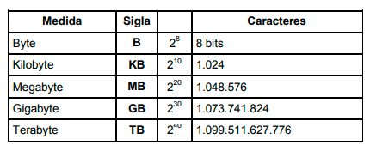
Tamanhos dos Dados
Digital Movie
10101011010
00010101011
Digital Photo
01010101010
10101011010
00010101011
e-Book
01010101010
10101010101
email
01010101010
10101010101
Digital Data
Há um erro na primeira linha da figura.
Um byte não é 2⁸, mas 2³
18
Notes:
Antes do advento dos computadores, os métodos e procedimentos adotados para a criação e compartilhamento de dados eram limitados a menos formas, como papel e filme. Atualmente os mesmos dados podem ser convertidos para meios mais convenientes, como uma mensagem de correio eletrônico, um livro eletrônico, uma imagem na forma de bitmaps ou um filme digital. Esses dados podem ser gerados em um computador e armazenados em fluxos de 0s e 1s. Dados nesses formato são chamados de dados digitais e são acessíveis pelo usuário após serem processados por um computador.
Com o avanço nas tecnologias computacionais e comunicações, o volume de geração e compartilhamento de dados cresceu exponencialmente. Alguns fatores que contribuíram para o aumento dos dados digitais:
Ampliação da capacidade de processamento;
Menor custo do armazenamento digital;
Tecnologia de comunicação mais rápidas e acessíveis.
Os dados são um conjunto de fatos primários dos quais conclusões podem ser extraídas. Cartas manuscritas, livro impresso, um foto de família impressa, cópias de documentos assinados de hipoteca, escrita bancária e passagem aérea são exemplos que contém dados.
Antes do advento dos computadores, os métodos adotados para criação e compartilhamento de dados foram limitados a poucas formas, tais como papel e filme. Hoje os mesmos dados podem ser convertidos em formas mais convenientes, tais como uma mensagem de e-mail, um livro eletrônico, uma imagem digital ou um filme digital. Estes dados podem ser gerados utilizando um computador e armazenados como sequência de números binários (0s e 1s). Os dados nesta forma são chamados de dados digitais e somente estarão acessíveis ao usuário depois que um computador os processar.
As empresas analisam os dados primários para identificar quais tendências são significativas. Baseados nestas tendências, uma empresa pode planejar ou modificar sua estratégia. Por exemplo, um varejista identifica os produtos e as marcas preferidas dos consumidores através da análise de seus padrões de compras e mantem um estoque destes produtos. Uma análise eficaz de dados não só aumenta os benefícios para as empresas, como também cria novas oportunidades de negócios ao utilizar as informações de maneira criativa.
Com o avanço das tecnologias de informática e comunicação, a taxa de geração e compartilhamento de dados cresceu exponencialmente. A lista a seguir contém alguns fatos que contribuíram para o crescimento de dados digitais.
Crescimento da capacidade de processamento de dados: os computadores modernos proporcionam um aumento significativo da capacidade de processamento e armazenamento. Isto permite a conversão do formato convencional de vários tipos de conteúdo e de mídia para o formato digital.
Armazenamento digital com custo mais baixo: os avanços tecnológicos e a diminuição do custo dos dispositivos de armazenamento proporcionaram soluções de armazenamento de baixo custo. Este benefício no custo elevou o índice de dados digitais gerados e armazenados.
Tecnologia de comunicação mais rápida e acessível: o ritmo de compartilhamento de dados digitais está mais rápido do que as abordagens tradicionais. Uma carta manuscrita pode levar uma semana para alcançar seu destino final, enquanto normalmente uma mensagem eletrônica, e-mail, leva somente alguns segundos para chegar até o seu destinatário.
A proliferação dos aplicativos e dispositivos inteligentes: Smartphones, tablets e os dispositivos mais recentes com os aplicativos inteligentes contribuíram significantemente para a geração do conteúdo digital.

Slide 9
Tipos de Dados
Dados podem ser classificados como:
Estruturadados
Não-Estruturados
Semi-Estruturados
A maioria dos dados
são do tipo
“Não Estruturados”.
email Attachments
PDFs
Unstructured (90%)
X-rays
Manuals
Instant Messages
Images
Documents
Forms
Web Pages
Contracts
Rich Media
Invoices
Audio, Video
Structured (10%)
Database
19
Notes:
Dados Estruturados são:
Dados organizados em blocos semânticos (relações);
Dados de um mesmo grupo possuem as mesmas descrições (atributos)
Descrições para todas as classes de um grupo possuem o mesmo formato (esquema)
Dados mantidos em um SGBD sao chamados de Dados Estruturados por manterem a mesma estrutura de representação (rígida), previamente projetada (esquema)
Dados não-estruturados são:
São os dados que não possuem uma estrutura definida;
Normalmente caracterizados por documentos textos, imagens, videos, etc
Nem as estruturas sao descritas implicitamente
Grande maioria dos dados atuais na Web.
Os dados podem ser classificados como estruturados ou não estruturados com base em como eles são armazenados e gerenciados. Os dados estruturados são organizados em linhas e colunas em um formato rigidamente definido para que os aplicativos possam recuperá-los e processá-los de forma eficaz. Os dados estruturados são tipicamente armazenados usando o database management system (DBMS – sistema de gerenciamento de database).
Os dados são não-estruturados se seus elementos não puderem ser armazenados em linhas e colunas, o que torna difícil a consulta e a recuperação destes por aplicativos. Por exemplo, os contatos dos clientes que são armazenados em vários formatos como post-it, mensagens de e-mail, cartões de negócios, ou mesmo arquivos com formato digital como .doc, .txt e . pdf. Por serem não-estruturados, fica difícil recuperar estes dados usando um aplicativo de gerenciamento tradicional de relação ao consumidor. A grande maioria de novos dados que estão sendo criados atualmente é não-estruturado. O setor é desafiado com novas arquiteturas, tecnologias, técnicas e habilidades para armazenar, gerenciar, analisar e criar valor dos dados não-estruturados de inúmeras fontes.

Slide 10
Big Data
Big Data
Refere-se a conjuntos de dados cujos tamanhos estão além da capacidade de ferramentas de software comumente usados para capturar, armazenar, gerenciar e processar dentro de prazos aceitáveis.
Inclui dados estruturados e não estruturados
Análise de Big Data em tempo real requerem novas técnicas e ferramentas que fornecem:
Alto desempenho
Plataformas Massively Parallel Processing (MPP)
Análises avançadas (analytics)
Big Data analytics proporciona uma oportunidade para traduzir grandes volumes de dados em decisões corretas
20
Notes:
Big Data é um termo popular usado para descrever o crescimento, a disponibilidade e o uso exponencial de informações estruturadas e não estruturadas. Muito tem sido escrito sobre Big Data e como ele pode servir como base para a inovação, diferenciação e crescimento.
Segundo o IDC, é imperativo que os líderes das organizações de TI se concentrem no crescente volume, variedade e velocidade de informações que constituem o Big Data. ("Big Data Analytics: Future Architectures, Skills and Roadmaps for the CIO," September 2011)
• Volume
Muitos fatores contribuem para o aumento do volume de dados. Transações de dados armazenados ao longo dos anos, dados de texto constantemente em streaming nas mídias sociais, o aumento da quantidade de dados de sensores que estão sendo coletados etc. No passado o volume de dados excessivo criou um problema de armazenamento. Mas com os atuais custos de armazenamento decrescentes, outras questões surgem, incluindo, como determinar a relevância entre os grandes volumes de dados e como criar valor a partir dessa relevância.
• Variedade
Os dados de hoje vem em todos os tipos de formatos. Sejam bancos de dados tradicionais, hierarquias de dados criados por usuários finais e sistemas OLAP, arquivos de texto, e-mail, medidores e sensores de coleta de dados, vídeo, áudio, dados de ações do mercado e transações financeiras. Por algumas estimativas, 80 por cento dos dados de uma organização não é numérico! Mas, estes dados também precisam ser incluídos nas análises e tomadas de decisões das empresas.
• Velocidade
De acordo com o Gartner, velocidade significa tanto o quão rápido os dados estão sendo produzidos quanto o quão rápido os dados devem ser tratados para atender a demanda. Etiquetas RFID e contadores inteligentes estão impulsionando uma necessidade crescente de lidar com torrentes de dados em tempo quase real. Reagir rápido o suficiente para lidar com a velocidade é um desafio para a maioria das organizações.
Big data é um conceito relativamente novo e em desenvolvimento que refere ao conjunto de dados cujos tamanhos ultrapassam a capacidade das ferramentas de software, comumente usadas para capturar, armazenar, gerenciar e processar dentro de um limite de tempo aceitável. Inclui tanto dados estruturados quanto não-estruturados gerados por várias fontes, incluindo aplicativos de transações de negócios, páginas da web, vídeos, imagens, e-mails, mídia social, etc. Estes conjuntos de dados normalmente necessitam de captura em tempo real ou atualização para análises, modelagem preditiva e tomadas de decisões.
A infraestrutura tradicional de TI, as ferramentas de processamento de dados e as metodologias são inadequadas para lidar com o volume, a variedade, o dinamismo e a complexidade do big data. Para analisar big data em tempo real é necessário técnicas, arquiteturas e ferramentas novas que forneçam alto desempenho, plataforma de dados para processamento paralelo em grande escala (MPP) e análises avançadas de conjuntos de dados.
Ciência de dados é uma disciplina emergente que permite às empresas obterem valor de negócio a partir do big data. Ciência de dados representa a síntese de várias disciplinas existentes, tal como estatística, matemática, visualização de dados e ciência da computação, permitindo ao cientista de dados desenvolver algoritmos avançados com a finalidade de analisar uma grande quantidade de informações para criar novo valor e tomar mais decisões baseadas em dados. Entre os vários setores e mercados, que estão procurando usar as técnicas da ciência de dados atualmente, estão a pesquisa médica e cientifica, assistência médica, administração pública, detecção de fraude, mídia social, bancos, seguradoras e outras entidades baseadas em informação digital que se beneficiam da análises do big data. A arquitetura de armazenamento exigida para o big data deve ser simples, eficiente, e barata de ser gerenciada, além de oferecer acesso simultaneamente à múltiplas plataformas e fontes de dados.

Slide 11
Storage
Armazena dados criados por indivíduos e organizações
Fornece acesso aos dados para posterior processamento
Exemplos de dispositivos de armazenamento:
Cartões de memória de um celular ou de uma camera digital
DVDs, CD-ROMs
Disk drives
Disk arrays
Tapes
21
Notes:
Storages são dispositivos projetados especificamente para armazenamento de dados.
Através de uma conexão via rede, você pode conectar seu(s) servidor(es) à um storage, facilitando assim a expansão da capacidade de armazenamento sem impacto na produção, garantindo maior flexibilidade e confiabilidade no armazenamento.
Os dados criados por indivíduos ou empresas devem ser armazenados de modo que sejam de fácil acesso para serem processados posteriormente. Em um ambiente computacional, os dispositivos projetados para armazenarem dados são denominados dispositivos de armazenamento ou simplesmente armazenamento. O tipo de armazenamento utilizado varia baseado no tipo de dados e na taxa que é criada e utilizada. Dispositivos como o cartão de mídia no telefone celular ou na câmera digital, DVDs, CD-ROMs e drive de disco nos computadores pessoais são exemplos de dispositivos de armazenamento.
As empresas possuem várias opções disponíveis para armazenamento de dados, incluindo os discos rígidos internos, discos externos arrays e fitas.

Slide 12
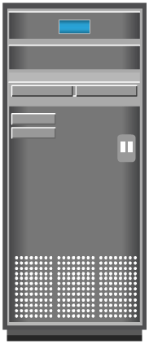


Evolução da Arquitetura de Armazenamento
Department 1 Server
Department 2 Server
Department 3 Server
Department 1 Server
Department 2 Server
Department 3 Server
Storage
Network
Server-centric Storage Architecture
Storage Device
Information-centric Storage Architecture
22
Notes:
A evolução da tecnologia e arquitetura de armazenamento
Historicamente, as organizações possuem computadores centralizados (mainframes) e dispositivos de armazenamento de informações (fita e disco) nos seus data centers.
A evolução de sistemas abertos e sua viabilidade financeira, além da facilidade de implantação que eles oferecem, possibilitaram que departamentos/unidade das empresas tivessem seus próprios servidores e armazenamentos
A tecnologia de armazenamento evolui de armazenamento interno não inteligente para armazenamento em rede inteligente.
A proliferação de servidores departamentais nas empresas resultou em ilhas de informações desprotegidas, não gerenciadas e fragmentadas.
Os destaques na evolução desta tecnologia incluem:
RAID – Redundant Array of Independent Disk
DAS – Direct-Attached Storage
SAN – Storage Area Network
NAS – Network-Attached Storage
IP-SAN – Internet Protocol SAN
RAID
Segundo Shrivastava e Somasundaram RAID é uma tecnologia que possibilita o uso de múltiplos discos em conjunto, o qual fornece proteção aos dados contra falhas de Hard Disk Drives (HDDs), essa tecnologia também pode ser aplicada em storage.
De forma geral o RAID gera um aumento de desempenho de E/S no sistema de armazenamento, devido ao uso de vários HDDs.
Em 1987, o artigo “A Case for Redundant Arrays of Inexpensive Disks (RAID)”, publicado por Patterson, Gibson e Katz na Universidade da Califórnia, em Berkeley, descreve o uso de discos baratos e de pequena capacidade na implementação de RAID.
Com o tempo o termo RAID foi redefinido para Redundant Array of Independent Disks refletindo o avanço em tecnologia de armazenamento.
Shrivastava e Somasundaram afirmam que a tecnologia RAID deixou de ser um conceito acadêmico para se tornar um padrão da indústria.
Para Shrivastava e Somasundaram “Há dois tipos de implementação de RAID: software ou hardware”, conseguindo-se maior confiabilidade, compatibilidade e desempenho em implementações feitas via hardware.
O RAID via hardware pode ser implementado através de placas controladoras ou através de storages externos que apresentam os volumes para o host , e estes comunicam-se através de um protocolo suportado pelo conjunto de discos.
RAID 0 - Striping, os dados são distribuídos entre os discos que estão alocados na RAID, não possui segurança, a perda de um disco representa a perda do array.
RAID 1 – Mirroring, os dados são gravados simultaneamente, identicamente em dois ou mais discos, a falha de um disco não acarreta a perda de dados.
RAID 1+0 – Também conhecido como RAID 10 é a combinação de striping e mirroring. Os dados são primeiro espelhados e depois distribuídos.
RAID 5 - Mínimo de três discos para ser implementado, distribui os dados e os códigos de paridade desses dados entre os discos da array. Se um disco falhar não há perca de informações. Os dados e a paridade desses dados são usados para reconstruir o disco que falhou. O RAID 5 é o preferido para mensagens de e-mail, data mining, serviços de media além de SGBD pois otimiza os acessos aos dados.
Discos únicos podem falhar isso representa uma ameaça constante para o DBA. Utilizando técnicas de RAID aumenta-se a disponibilidade através do espelhamento e paridade, além de melhorar o desempenho, pois ao distribuir os dados por múltiplos HDDs incrementa-se a performance de E/S.
RAID é uma tecnologia fundamental para diversos avanços em armazenamento e oferece alto desempenho e alta disponibilidade.
Historicamente as empresas centralizavam os computadores (mainframes) e os dispositivos de armazenamento de informações (rolos de fitas e pacotes de discos) em seus data centers. A evolução dos sistemas abertos, sua acessibilidade e a facilidade de implantação tornou possível que cada departamento da empresa tivesse seu próprio servidor e armazenamento. Nas implementações de sistemas abertos anteriores, o armazenamento era tipicamente interno para o servidor. Estes dispositivos de armazenamento não podiam ser compartilhados com outros servidores. Esta abordagem é chamada de arquitetura de armazenamento centrada no servidor. Neste tipo de arquitetura, cada servidor tem um número limitado de dispositivos de armazenamento e qualquer tarefa administrativa, tais como manutenção do servidor ou aumento da capacidade de armazenamento, poderia resultar em não disponibilizar as informações. A proliferação de servidores nos departamentos de uma empresa resultou em ilhas de informações desprotegidas, não gerenciadas e fragmentadas além de um aumento nas despesas de capital e operacionais.
Para superar estes desafios o armazenamento evoluiu de uma arquitetura centrada no servidor para uma arquitetura centrada em informações. Neste tipo de arquitetura os dispositivos de armazenamento são gerenciados centralmente e independentes dos servidores. Estes dispositivos de armazenamento gerenciados centralmente são compartilhados com múltiplos servidores. Quando um novo servidor é implantado no ambiente, o armazenamento é atribuído a partir dos mesmos dispositivos de armazenamento compartilhado para esse servidor. A capacidade de armazenamento compartilhado pode ser aumentada de forma dinâmica, adicionando mais dipositivos de armazenamento sem afetar a disponibilidade das informações. Neste tipo de arquitetura o gerenciamento de informações é mais fácil e rentável.
A tecnologia e a arquitetura de armazenamento continuam a evoluir, o que possibilita às empresas consolidar, proteger, otimizar e alavancar seus dados para atingir maior retorno sobre ativos de informações.

Slide 13
Data Center
Data Center
Armazenam e gerenciam grandes quantidades de dados de missão crítica. Sua infraestrutura inclui computadores, sistemas de armazenamento, dispositivos de rede, fontes reservas de alimentação dedicadas e controles ambientais.
Elementos principais de um data center
Aplicativo
Banco de dados
Servidor e sistema operacional
Rede
Storage array
Esses elementos geralmente são visualizados e gerenciados como entidades separadas, mas todos devem trabalhar juntos para atender os requisitos de processamento de dados.
23
Notes:
As organizações mantém os data centers para proporcionar processamento de dados centralizados na empresa. Os data centers abrigam e gerenciam grande quantidade de dados. A infraestrutura do data center inclui componentes de hardware, como computadores, sistemas de armazenamento, dispositivos de rede, backups de energia e componentes de software, como aplicativos, sistemas operacional e software de gerenciamento. Também inclui controles de ambientes, como ar condicionados, supressão de incêndio e ventilação. Grandes empresas frequentemente mantém mais de um data center para distribuir a quantidade de processamento de dados e fornecer backup em caso de acidente.
Os cinco principais elementos que são essências para o funcionamento do data center são:
•Aplicativos: Um programa de computador que ofereça lógica para as operações de computação.
•Sistema de gerenciamento de banco de dados (DBMS- database management system): Oferece uma maneira estruturada para armazenar dados em tabelas organizadas logicamente e que estão inter-relacionadas.
•Host ou computador: Uma plataforma computacional (hardware, firmware e software) que roda aplicativos e base de dados.
• Rede: Um caminho de dados que facilita a comunicação entre vários dispositivos em rede.
•Armazenamento: um dispositivo que armazena dados constantemente para serem usados posteriormente.
Estes principais elementos são tipicamente vistos e gerenciados separadamente, mas todos os elementos devem trabalhar juntos a fim de atender as exigências do processamento de dados
Nota: Neste curso host, computador e servidor são usados separadamente para representar o elemento que roda os aplicativos

Slide 14
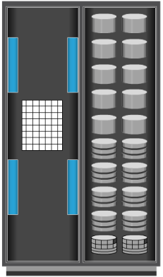


Data Center: Exemplo de sistema de processamento de pedidos
Host/
Compute
Storage Array
Client
Storage
Network
LAN/WAN
User
Interface
OS and DBMS
24
Notes:
A operação ininterrupta do data center é crucial para a sobrevivência e o sucesso de um empresa.
É necessário que exista uma infraestrutura confiável para garantir que os dados estejam sempre acessíveis.
A figura no slide mostra um exemplo do sistema de transação de pedido on-line que envolve os cinco elementos principais de um data center e a funcionalidade no processo de negócios.
Um cliente faz o pedido através de sua máquina conectada através do LAN/WAN ao host, que roda um aplicativo de processo de pedido. O cliente acessa o sistema de gerenciamento de base de dados (DBMS) no host através do aplicativo para fornecer a informação relacionada ao pedido, como o nome do cliente, endereço, forma de pagamento, produtos e quantidade pedidos.
O gerenciamento de base de dados (DBMS) utiliza o sistema operacional do host para gravar estes dados nos discos físicos do array de armazenamento. A rede de armazenamento proporciona um link entre o host e o array de armazenamento e transporta a solicitação para ler ou gravar os dados entre eles. O array de armazenamento, após receber do host a solicitação de leitura ou gravação, realiza as operações necessárias para armazenar os dados no discos físicos.

Slide 15
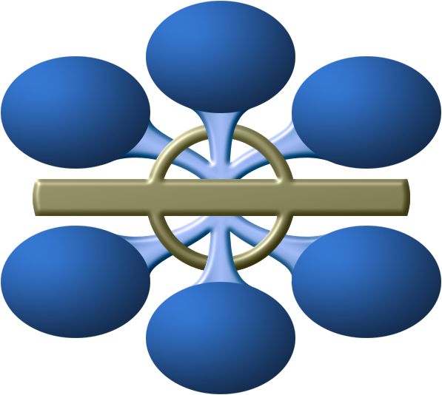
Requisitos-chave de um Data Center
Disponibilidade
Integridade de Dados
Segurança
Gerenciabilidade
Desempenho
Capacidade
Escalabilidade
25
Notes:
Segundo SOMASUNDARAM. 2011:
Manter as atividades sem interrupção dos data centers é fundamental para a sobrevivência e sucesso da empresa. Embora as características mostradas nos slides sejam aplicáveis a todos os elementos da infraestrutura do data center, o foco aqui é nos sistemas de armazenamento.
•Disponibilidade: um data center deve assegurar a disponibilidade de informações para quando forem requisitada. A não disponibilidade de informações poderia custar milhões de dólares por hora às empresas, como os serviços financeiros, de telecomunicação e de comercio eletrônico.
•Segurança: Os data centers devem estabelecer políticas, procedimentos e integração dos principais elementos para evitar acesso não autorizado às informações.
• Escalabilidade: o crescimento nos negócios geralmente pede implementação de mais servidores, novos aplicativos e base de dados extras. Os recursos do data center devem se expandir baseados nas exigências, sem interromper as operações dos negócios.
•Desempenho: todos os elementos do data center devem oferecer um desempenho ideal baseado nos níveis de serviços exigidos.
• Integridade dos dados: a integridade dos dados refere-se aos mecanismos, como os códigos de correção de erros ou paridade de bits, que asseguram que os dados sejam armazenados e recuperados da mesma forma que foram recebidos.
•Capacidade: as operações do data center exigem recursos adequados para armazenar e processar uma grande quantidade de dados de forma eficiente. Quando a necessidade de capacidade aumenta, o data center deve oferecer um capacidade adicional sem interromper a disponibilidade dos dados ou com interrupções mínimas. A capacidade deve ser gerenciada realocando os recursos existentes ou adicionando novos recursos.
•Gerenciamento: O data center deve oferecer um gerenciamento fácil e integrado de todos os seus elementos. O gerenciamento pode ser alcançado através da automação e da redução de intervenção humana (manual) em tarefas comuns.

Slide 16
Gerenciando a infraestrutura de armazenamento
As atividades-chave do gerenciamento abrangem:
Monitoramento
É a coleta contínua de informações e a revisão da infraestrutura inteira do data center. Os aspectos de um data center monitorado incluem segurança, desempenho, acessibilidade e capacidade.
Geração de Relatórios
Feita periódicamente com base no desempenho, na capacidade e na utilização dos recursos.
Provisionamento
É o processo de fornecer hardware, software e outros recursos necessários para o funcionamento de um data center. As atividades de provisionamento incluem o planejamento de capacidade e recursos.
Virtualização e cloud computing mudaram a forma como os recursos de infra-estrutura de data centers são provisionados e geridos
26
Notes:
Gerenciar data centers envolve várias tarefas. As principais atividades de gerenciamento incluem:
•Monitoramento: é o processo contínuo de reunir as informações de vários elementos e serviços executados no data center. Os aspectos de um data center incluem segurança, desempenho, disponibilidade e capacidade.
•Relatório: é feito periodicamente sobre o desempenho, a capacidade e o uso dos recursos. Estas tarefas ajudam a estabelecer justificativas de negócios e estornos de custos associados às operações do data center.
Abastecimento: é o processo de abastecer o hardware, software e outros recursos exigidos para o funcionamento do data center. As atividades de abastecimento incluem, primeiramente, os recursos de gerenciamento para atender as exigências de capacidade, disponibilidade, desempenho e segurança. A virtualização e a nuvem mudaram a forma que os recursos de infraestrutura do data center são abastecidos e gerenciados. As empresas estão implementando, rapidamente, a virtualização de vários elementos dos data centers para otimizar o seu uso. Além disso, a pressão contínua sobre os custos em TI e as exigências de processamento de dados sob demanda resultaram na adoção da computação em nuvem.

Slide 17
Virtualização: Visão Geral
A virtualização é uma técnica que abstrai os recursos físicos e os apresentam como recursos lógicos
Exemplo: particionamento de discos brutos(raw disks)
Conjunto de recursos lógicos que fornece uma visão agregada de capacidades de recursos físicos
Recursos virtuais podem ser criados a partir de um conjunto de recursos físicos.
Melhora a utilização dos recursos físicos de TI.
27
Notes:
A virtualização é uma técnica de abstrair os recursos físicos, tais como processamento, armazenamento e rede, e fazê-los aparecer como recursos lógicos.
A virtualização existe no setor de TI há muitos anos e em diferentes formatos. Os exemplos mais comuns de virtualização são as memórias virtuais usadas nos sistemas de processamento e de divisão dos discos brutos.
A virtualização permite o agrupamento dos recursos físicos e oferece uma visão agregada das capacidades destes recursos. Por exemplo, a virtualização de armazenamento permite múltiplos aparelhos de armazenamento agrupados parecerem como uma entidade de armazenamento grande e única. Do mesmo modo, ao utilizar a virtualização, a capacidade da CPU dos servidores agrupados fisicamente, pode ser vista como conjunto de energia de todas as CPUs (em megahertz). A virtualização também permite o gerenciamento centralizado dos recursos agrupados.
Os recursos virtuais podem ser criados e provisionados a partir de recursos físicos agrupados. Por exemplo, um disco virtual de uma determinada capacidade pode ser criado a partir de um armazenamento agrupado ou um servidor virtual com energia e memória específica da CPU pode ser configurado a partir de um processamento agrupado.
Estes recursos virtuais compartilham os recursos físicos agrupados, que melhora a utilização dos recursos físicos de TI.
Com base nas exigências dos negócios, a capacidade pode ser adicionada ou removida dos recursos virtuais sem qualquer interrupção dos aplicativos ou dos usuários. Com a melhor utilização dos ativos de TI, as empresas podem economizar nos custos associados à aquisição e gestão de novos recursos físicos. Além disso, menos recursos físicos significa menos espaço e energia, o que leva a uma melhor economia e uma computação “verde”.

Slide 18
Cloud Computing: Visão Geral
Permite que indivíduos e organizações usem os recursos de TI como um serviço, através da rede
Permite solicitações em modo self-service
Permite que os usuários façam scale up ou scale down dos recursos computacionais rapidamente.
Permite medição do consumo de recursos
Os clientes pagam apenas pelos recursos usados
Examplo: Horas de CPU usedas, quantidade de dados transferidos, Gigabytes de dados armazenados.
28
Notes:
No atual ambiente competitivo e de ritmo rápido, as empresas precisam ser ágeis e flexíveis para atender as exigências de mudanças do mercado. Isto leva a uma rápida expansão e atualização de recursos sem uma adequação dos orçamentos estagnados de TI. A computação em nuvem atende estes desafios de forma eficiente permitindo às pessoas ou empresas utilizarem os recursos de TI como um serviço através da rede. Ela oferece um processamento altamente expansivo e flexivo que permite o abastecimento de recursos de acordo com a demanda. Os usuários podem aumentar ou diminuir a demanda de processamento, incluindo a capacidade de armazenamento, com o mínimo de esforço gerencial ou o mínimo de interação com o provedor do serviço. A computação em nuvem potencializa o autoatendimento solicitando através de um processo de solicitação totalmente automatizado, além de permitir a medição baseada no consumo, portanto, os consumidores pagarão somente pelos recursos que utilizarem, como por exemplo o tempo que as CPUs foram usadas, a quantidade de dados transferidos, e os gigabytes dos dados armazenados. A infraestrutura em nuvem é geralmente construída sobre data centers virtuais, que oferecem o agrupamento e abastecimento rápido de recursos. O armazenamento de informações em ambientes virtuais ou em nuvem será detalhado posteriormente neste curso

Slide 19
Hardware
▪ Computador ou equipamento eletrônico de processamento de dados
▪ É uma máquina (conjunto de partes eletrônicas e eletromecânicas) capaz de sistematicamente coletar, manipular e fornecer os resultados da manipulação de informações para um ou mais objetivos.
= hardware + software
▪ Hardware
▪ Conjunto formado pelos circuitos eletrônicos e partes eletromecânicas do computador. É a parte física e corresponde a primeira fase do projeto de um computador.
▪ Software
▪ São os programas (conjunto ordenado de instruções), de qualquer tipo e
qualquer linguagem, que são introduzidos no computador para fazê-lo
trabalhar e produzir resultados.
5
Notes:
Um computador moderno consiste de processador, memória, discos, teclado, monitor, impressoras e outros dispositivos de entrada e saída.
O trabalho do sistema operacional é gerenciar esses componentes, e fornecer ao usuário uma interface mais simples com o hardware.
O hardware é composto em camadas, por dispositivos físicos (chips, fios, fontes de alimentação), microarquitetura - CPU - ULA - REGISTRADORES - (registradores internos e caminho de dados) e linguagem de máquina (instruções para mover os dados, fazer operações aritméticas e comparar valores).

Slide 20
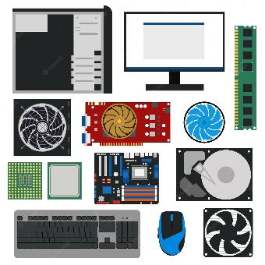
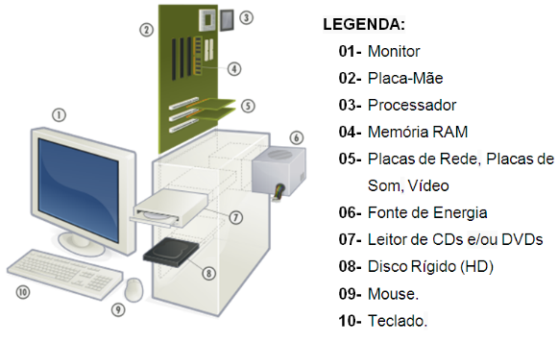
Hardware
▪ Principais componentes do sistema central
6
Notes:
Em cada ciclo de máquina, um ou dois operandos são trazidos aos registradores e combinados na ULA, sendo o resultado armazenado em registradores. O caminho de dados é a execução de um determinado conjunto de instruções, desta forma consegue-se executar instruções em cada ciclo de máquina(clock), através dos registradores e do caminho de dados.
O software é composto em camadas, pelo sistema operacional, interpretador de comandos (shell), compiladores, editores e os aplicativos.

Slide 21
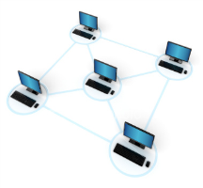


Hardware
Comunicação
Saída
Entrada
Armazenamento
7
Notes:
O computador realiza 4 operações básicas:
Entrada (input);
Processamento (processing);
Saída (output);
Armazenamento (storage).

Slide 22
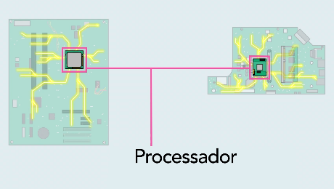
Hardware
Basicamente, um computador pode ser constituído por 3 elementos básicos:
Microprocessador
O processador é considerado o cérebro do computador. Seu trabalho consiste em executar comandos. Cada vez que acionamos uma tecla, clicamos no mouse ou abrimos um aplicativo, enviamos instruções para o processador.
Ele é uma placa de cerâmica de 2 polegadas que possui um chip de silício e fica dentro do gabinete.
8
Notes:
Processador (ou microprocessador)
É um circuito integrado (ou chip). É considerado o cérebro do computador. É ele que executa os programas, faz os cálculos e toma as decisões, de acordo com as instruções armazenadas na memória.
Os microprocessadores formam uma parte importantíssima do computador chamada de UCP (Unidade Central de Processamento), ou em inglês CPU (Central Processing Unit).
Antes da existência dos microprocessadores, as CPUs dos computadores eram formadas por um grande número de chips, distribuídos ao longo de uma ou diversas placas. Um microprocessador nada mais é que uma CPU inteira, dentro de um único chip.
Ligando-se um microprocessador a alguns chips de memória e alguns outros chips auxiliares, construiu-se um computador inteiro em uma única placa de circuito, chamada placa mãe dos microcomputadores.
A CPU realiza, entre outras, as seguintes tarefas:
Busca e executa as instruções existentes na memória.
Transfere para a memória os programas e os dados gravados no disco. Uma vez na memória a CPU pode executar os programas e processar os dados.
Comanda todos os outros chips do computador

Slide 23
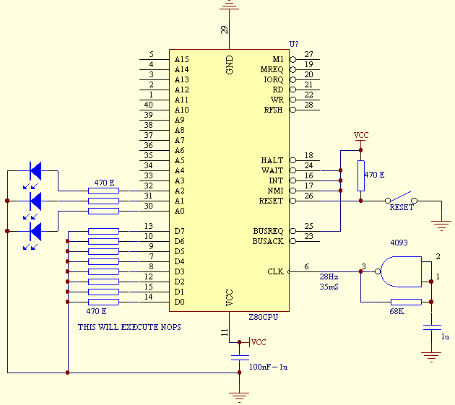
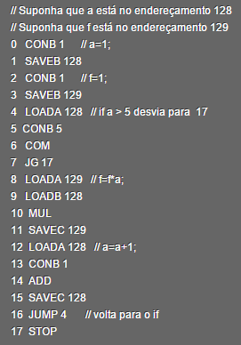
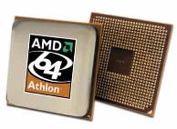
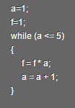
Hardware
Em geral, o conjunto de instruções que o microprocessador é capaz de executar é bastante limitado, e podem ser agrupados em: Instruções lógicas e aritméticas: permitem a execução de cálculos através de operadores como adição, multiplicação, etc. Instruções de controle: permitem controlar o fluxo de execução.
9
Notes:
A CPU é composta por:
- unidade de controle (UC)
- unidade lógica e aritmética (ULA)
- registradores
A unidade lógica e aritmética (ULA) assume todas as tarefas relacionadas às operações lógicas (and, or, not, etc.) e aritméticas (adições, subtrações, ...)
A unidade de controle (UC) assume toda a tarefa de controle das ações a serem realizadas pelo computador, comandado todos os demais componentes de sua arquitetura. É a UC que deve garantir a correta execução dos programas e a utilização dos dados corretos nas operações que as manipulam.
Os registradores
A CPU contém internamente uma memória de alta velocidade que permite o armazenamento de valores intermediários ou informação de comando. Esta memória é composta por registradores (ou registros) na qual cada registro possui uma função própria. Uma registro memoriza um número limitado de bits, geralmente uma palavra de memória.
Os registros mais importantes:
contador de programa (PC) que aponta para a próxima instrução a executar;
registro de instrução (IR) que armazena a instrução em execução;
outros registros que permitem o armazenamento de resultados intermediários.
Clock
Clock é um circuito oscilador que tem a função de sincronizar e ditar a medida de velocidade de transferência de dados entre duas partes essenciais de um processamento, por exemplo, entre o processador e a memória principal.
Esta frequência é medida em ciclos por segundo, ou hertz .

Slide 24
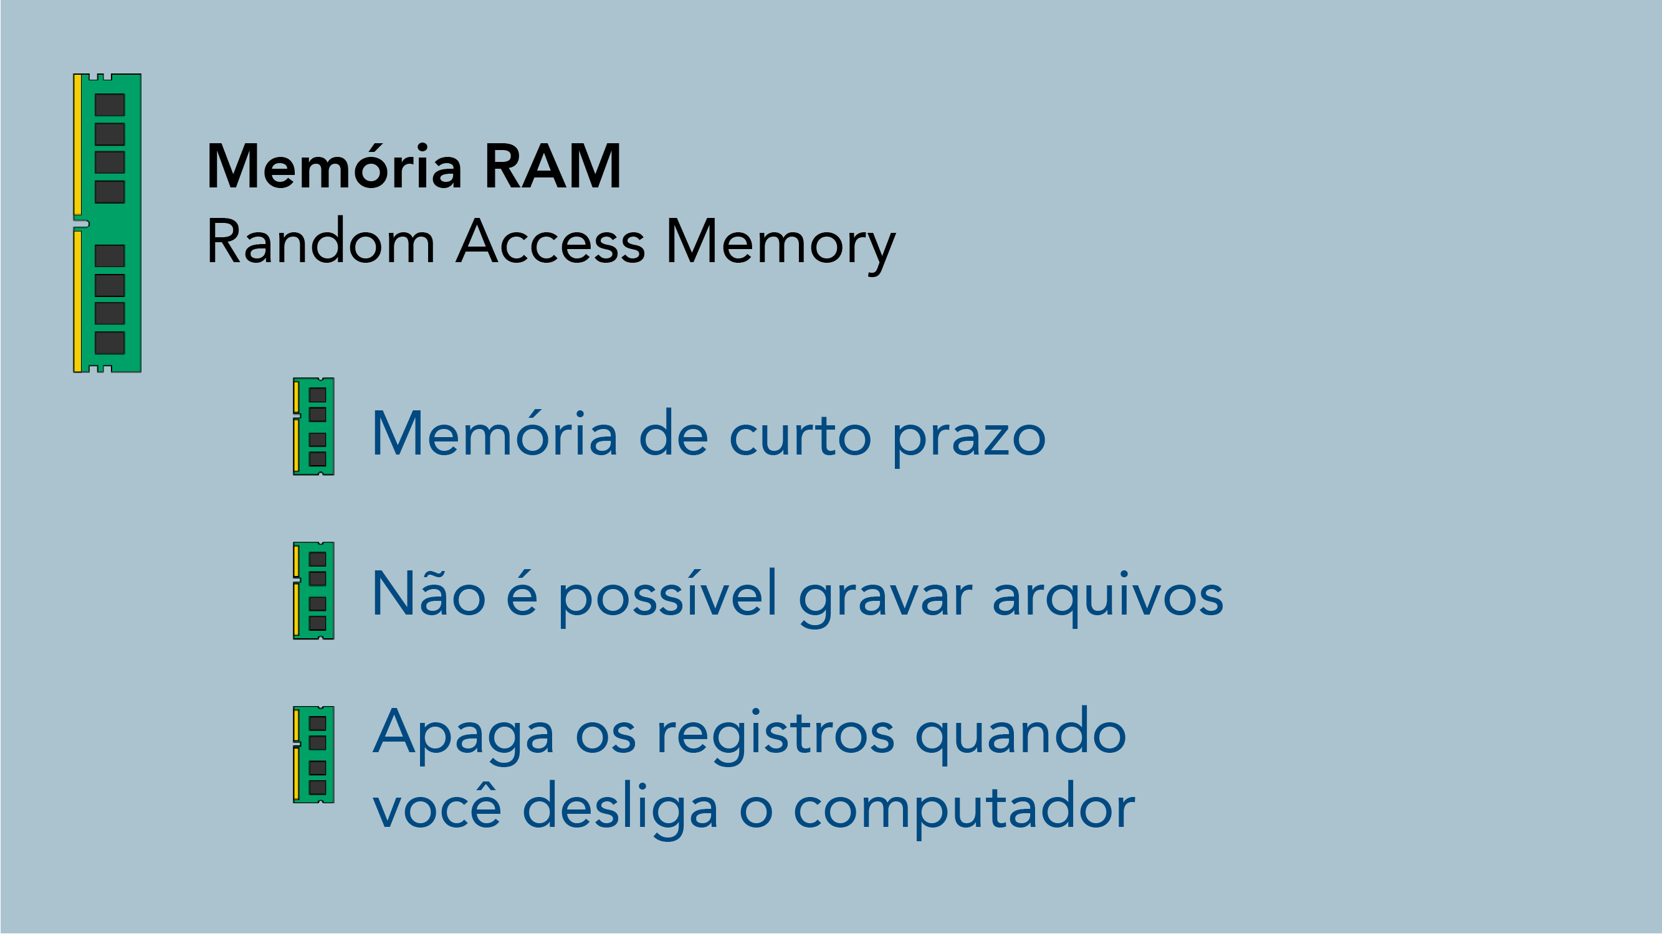
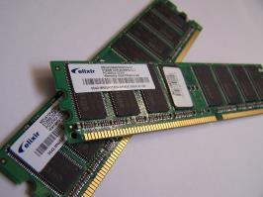
Hardware
2 – Memória
Pode ser classificada em 2 grupos, as memórias voláteis e não voláteis (ou permanentes).
As memórias voláteis (memórias do tipo RAM - Random Access Memory) precisam de energia para manter seu conteúdo (ou seja, só funcionam quando o computador está ligado).
Quando desligamos o computador, as informações importantes são armazenadas nos dispositivos de memória não voláteis (como o disco rígido ou HD - Hard Drive).
Os dispositivos de memória volátil são mais caros e de menor capacidade, porém são muito mais rápidos, tornando possível ao computador realizar o processamento de forma mais eficiente.
10
Notes:
Memória
Constitui de um conjunto de circuitos capazes de armazenar os dados e os programas a serem executados pela máquina. Temos as seguintes categorias de memória:
a ) A memória principal (ou memória de trabalho)
É onde normalmente devem estar armazenados os programas e dados a serem manipulados pelo processador. Este tipo de memória aparece como um conjunto de chips que são inseridos na placa mãe do computador.
Tipos de memória
Os chips de memória podem ser divididos em duas grandes categorias:
RAM (memória de leitura e escrita)
São chips de memória que podem ser gravados pela CPU a qualquer instante. A CPU usa a RAM para armazenar e executar programas vindos do disco, para ler e gravar os dados que estão sendo processados. É uma memória volátil ( quando o computador é desligado, todos os seus dados são apagados). Por esta razão, os dados e programas devem ficar gravados no disco, que é uma memória permanente.
Memórias não voláteis
São memórias cujas informações mantidas não são perdidas caso o computador seja desligado.
Exemplo: BIOS (basic input-output system – sistema básico de entrada e saída). Está gravado em uma memória permanente localizada na placa mãe.
Tipos de memórias permanentes:
ROM
São chips que podem ser lidos pela CPU a qualquer instante, mas não podem ser gravados pela CPU. A gravação é feita pelo fabricante. Este tipo de memória foi usada para armazenar a BIOS.
PROM
É uma ROM programável. A gravação pode ser feita apenas uma vez, pois utiliza um processo irreversível.
EPROM
É uma ROM programável e apagável. Pode ser programada comportando-se com o uma ROM. A EPROM pode ser apagada com raios ultravioletas de alta potência.
EEPROM
É um tipo de memória ROM mais flexível. Pode ser apagada sob controle de software. Utilizada para armazenar as BIOS atuais.
Memória fora da placa mãe
A placa mãe contém quase toda a memória de um microcomputador, mas outras placas também podem conter memórias, do tipo RAM e do tipo ROM. As placas de vídeo contém uma ROM com a sua própria BIOS e uma RAM chamada de memória de vídeo
b) A memória secundária (ou memória de massa)
Não é acessada diretamente pela CPU. O acesso é feito através de interfaces ou controladoras especiais. É uma memória do tipo permanente. Possui alta capacidade de armazenamento e um custo menor que o da memória principal. A memória secundária não é formada por chips, e sim por dispositivos que utilizam outras tecnologias de armazenamento (magnética ou ótica). Exemplos: disco rígido, disquete, fita magnética e cd-rom.
Placas controladoras
SCSI (small compact system interface) permite a conexão de diversos periféricos;
IDE (intelligent drive electronics)
A memória cache
É uma área reservada de memória que possui duas funções:
Aumentar o desempenho do computador
Aumentar o tempo de vida das unidades de disco
Temos dois tipos de memória cache:
A que vem incorporada à máquina, dessa forma é mais rápida que a memória RAM;
A que é implementada via software na memória RAM, aumentando o desempenho do acesso ao disco.

Slide 25
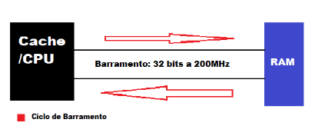
Hardware
Outras características que influenciam na capacidade de processamento da memória RAM são a largura e a velocidade do barramento, que é um conjunto de “fios” responsáveis pela conexão da memória com os outros componentes.
A largura nos diz o número de bits que podem ser enviados ao CPU simultaneamente. A velocidade é o número de vezes que esse grupo de bits pode ser enviado a cada segundo.
11
Notes:
Barramentos
Um barramento ou bus, é um caminho comum pelo qual os dados trafegam dentro do computador. Este caminho é usado para comunicação e pode ser estabelecido entre dois ou mais elementos do computador.
O tamanho do barramento determina quantos dados podem ser transferidos em uma única vez (16 bits, 32bits, ...)
Um PC possui muitos barramentos, que incluem:
Barramento do processador
É o barramento que o chipset (chips de suporte adjacentes contidos na placa mãe) usa para enviar/receber informações do processador.
Barramento de cache
É um barramento dedicado para acessar a cache. Usado pelos Pentium Pro e Pentium III.
Barramento de memória
Conecta o sub-sistema da memória ao chipset e ao processador.
Barramento local de entrada/saída (E/S)
Usado para conectar periféricos de alto desempenho à memória, chipset e processador. Exemplo: placas de vídeo, interface de redes de alta velocidade. Os mais comuns:
Vesa local bus (VLB)
Peripheral component inter connect bus (PCI)
Barramento padrão de entrada/ saída(E/S):
Usado para periféricos lentos (mouses, placas de som) e também para compatibilidade com dispositivos antigos.
Industry standard architecture (ISA)
Todos os barramentos possuem duas partes: um barramento de endereçamento (que transfere a informação de onde o dado se encontra) e um barramento de dados (que transfere os dados em si, ou seja, o valor de memória).

Slide 26

Hardware
A memória comunica-se com o CPU, trocando dados, e completa o que se conhece como ciclo de barramento. É esse período que apresenta o desempenho da memória que, pode ser de 100MHz e 32bits, por exemplo. Isto significa que tal memória é capaz de enviar 32bits de dados ao processador 100 milhões de vezes por segundo. No entanto, existe um efeito chamado latência, que atrasa a taxa de transferência de dados de forma significativa quando se envia o primeiro bit.
Isso acontece porque o CPU não dá conta de processar os dados na mesma valocidade que estes são enviados. Fato que explica a presença de memória nos processadores mais modernos, a memória Cache, a qual armazena os dados mais acessados, encurtando o processo e acelerando a leitura dos dados.
12
Notes:
Exercício:
É responsável pela realização de cálculos matemáticos em um computador o componente de hardware denominado (CESPE -2011)
A - barramento do sistema.
B - teclado.
C - processador.
D - byte.
E - disquete.

Slide 27
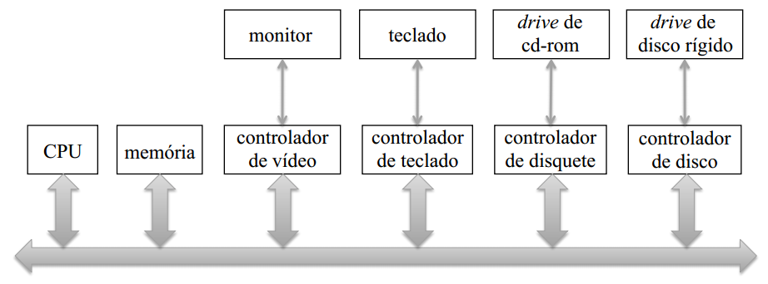
Hardware
3 - Dispositivos de Entrada e Saída
Tornam a interação com o usuário (e/ou outras máquinas) possível, como por exemplo: teclado, mouse, monitor, modem, impressora, etc.
Esses componentes se comunicam através de um barramento ou via de comunicação. Um barramento é um caminho comum elétrico entre múltiplos dispositivos. O processador executa uma instrução por vez. Um programa é uma seqüência de instruções, armazenado na memória.
13
Notes:
Dispositivos de Entrada e Saída ou Periféricos
São equipamentos utilizados como portadores das informações que o computador irá processar. Através desses dispositivos, o computador pode armazenar, ler, transferir e receber dados.
Dispositivos de entrada:
Teclado
Mouse
Drive de CD-ROM
Microfone
Scanner
Dispositivos de saída:
Vídeo
Impressora
Alto-falante
Dispositivos de entrada e saída:
Disco rígido
Drive de disquete
Unidade de fita magnética
Modem
Tipos de comunicação com os dispositivos:
A CPU comunica-se com os periféricos através de circuitos chamados interfaces ou portas de E/S, que implementam a transmissão de dados segundo duas políticas:
comunicação paralela: impressora;
comunicação serial: mouse, modem.

Slide 28
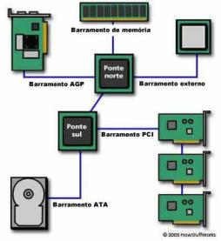
Hardware
Computadores pessoais usam uma estrutura mais simples, consistindo de um único barramento, usado para interligar a CPU, memória e dispositivos de E/S.
Cada dispositivo consiste de duas partes: o controlador (componentes eletrônicos) e o próprio dispositivo.
A função de um controlador é controlar seu dispositivo de E/S e gerenciar os acessos ao barramento para ele.
Um controlador que lê ou escreve um bloco de dados na memória sem a intervenção da CPU é dito fazer acesso direto à memória – DMA.
14

Slide 29
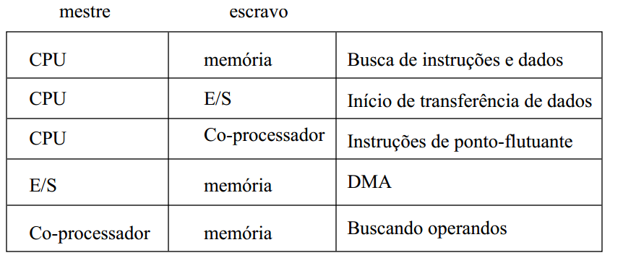
Hardware
O protocolo do barramento define as regras de funcionamento do barramento, permitindo que componentes projetados por terceiros possam ser conectados ao sistema.
Dispositivos que podem iniciar transferências pelo barramento são denominados mestres. Dispositivos que aguardam uma requisição são chamados escravos.
15

Slide 30
Filmes
https://www.youtube.com/watch?v=fTxm73eEiIY
16

Slide 31
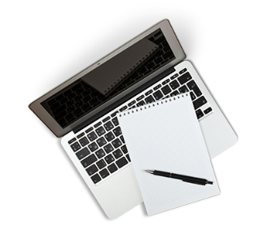


REFERÊNCIAS
G. Somasundaram; Alok Shrivastava; EMC Education Services. Armazenamento e Gerenciamento de Informações: Como armazenar, gerenciar e proteger informações digitais. Bookman, 2011.
LONEY, Kevin; BRYLA, Bob. Manual do DBA. Editora Osborne – McGraw-Hil, 2011.
PUGA, Sandra et al. Banco de Dados. Editora Pearson/Prentice Hall, 2014.
OLIVEIRA, Celso H. P. Guia de Consulta Rápida – Oracle 10G PL/SQL. Editora Novatec, 2005.
30

Slide 32
Exercício 1
Um hospital usa um aplicativo que armazena dados de raio X de pacientes na forma de objetos binários em um grande banco de dados Oracle. O aplicativo esta hospedado em um servidor UNIX e a equipe do hospital acessa os registros de raios X através de um backbone. Um storage array fornece o armazenamento para o servidor UNIX.
Pesquise na internet o significado das palavras que não conhecer do texto.
Explique os elementos básicos do data center. Quais são os desafios comuns que a equipe de gerenciamento de armazenamento pode encontrar para satisfazer as demandas em nível de serviço da equipe do hospital.
Descreva como o valor desses dados de pacientes pode mudar com o decorrer do tempo. Considere que temos 6 terabytes de capacidade utilizável.
29

